Slide 1


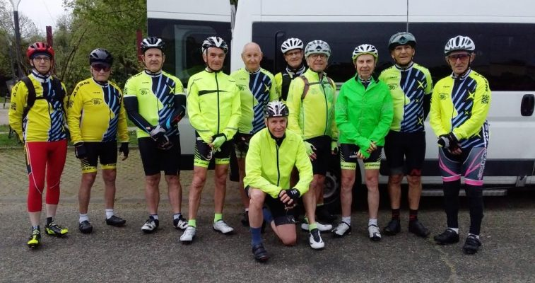
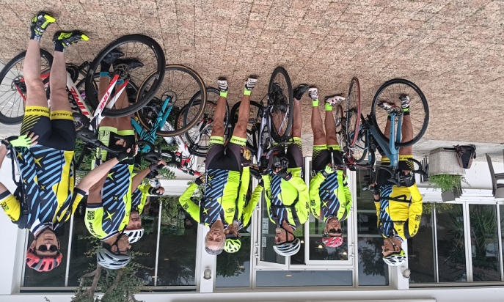
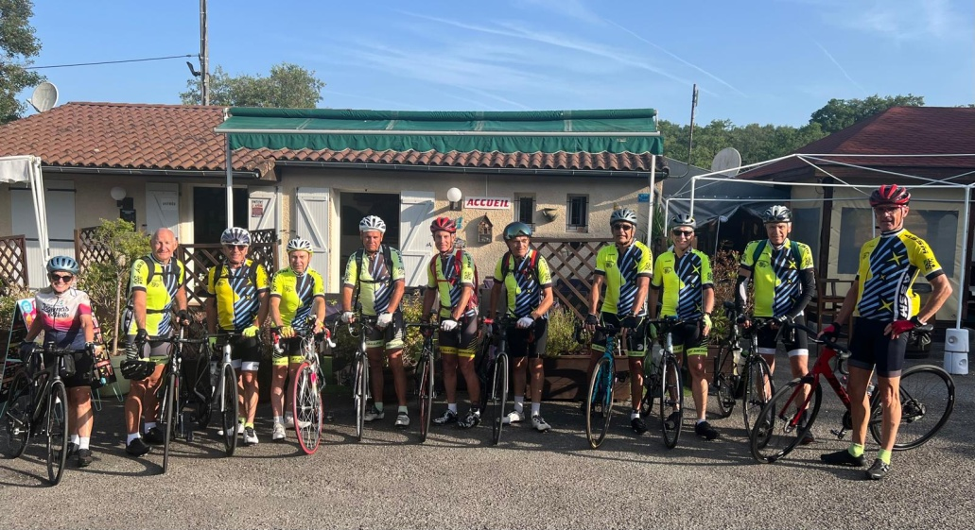
Assemblée Générale Cyclo du 25 septembre 2025
Le vélo c’est bon pour la santé.
Prenez du plaisir en toute convivialité
Verteillac
Pays Basque
Lentillac du Causse

Slide 2
Assemblée Générale Cyclo du 25 septembre 2025
Ordre du jour
Le mot du Président
Rapport moral (Patrice et Dominique)
Rapport financier (Francis et Hervé)
Fin des inscriptions UFOLEP + Membres Honoraires
Inscriptions FFVélo à prévoir à partir du 1^{ier} janvier 2026
Renouvellement du 1/3 du bureau (vote éventuel ??)
Infos sur le site du club (Patrice) et trombinoscope( Vincent)
Pré- projets 2026 et sondage d’éventuelles participations ( Dominique et Patrice )
Questions diverses et variées
Commande vêtements et ….pot de l’amitié

Slide 3
Assemblée Générale Cyclo du 25 septembre 2025
RAPPORT MORAL
Adhérents
Résultats
Entraînement
Sécurité
Bénévoles

Slide 4
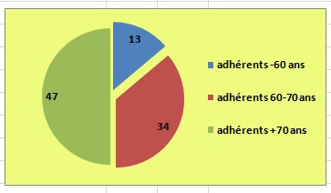
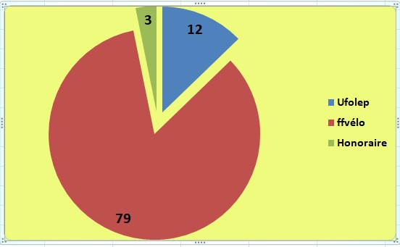
Assemblée Générale Cyclo du 25 septembre 2025
Effectif en baisse cette saison avec 94 LICENCES
83% de plus de 60 ans
87% d’adhérents FFVélo

Slide 5
Assemblée Générale Cyclo du 25 septembre 2025
RESULTATS DE LA SAISON
Participations aux 12 entraînements grandes randonnées:
10 à 15 participants en moyenne
Participations aux entraînements Médoc et Rive Droite:
30 à 40 participants en moyenne sur 104 sorties programmées.
******************************************
Sorties et randonnées organisées par le club:
65 participations
( FFVélo, La Sauve, Verteillac, sortie
au Pays Basque à pentecôte et Lentillac )
Participations aux randonnées nationales: (très peu de retours!)
Les 3 brevets RAA (150km, 200km et 300km), quelques brevets ufolep ??
+
La BIZIKLETA, Quebrantahuesos en Espagne, La Ladagnous 2025
…et puis c’est tout
,

Slide 6

Assemblée Générale Cyclo du 25 septembre 2025
Résultats des sorties organisées par le club
Ouverture FFVélo : 1 seul participant !!
2 Sorties cyclo vers Genissac et la Sauve
seulement 5 à 10 participants en moyenne
Verteillac (2 jours): 12 participants
Pays Basque (Pentecôte): 10 cyclos ASSM mais 22 participants !!
Lentillac du Causse: 11 participants sur 4 jours
….et 48 convives au repas du club du 15 mars

Slide 7

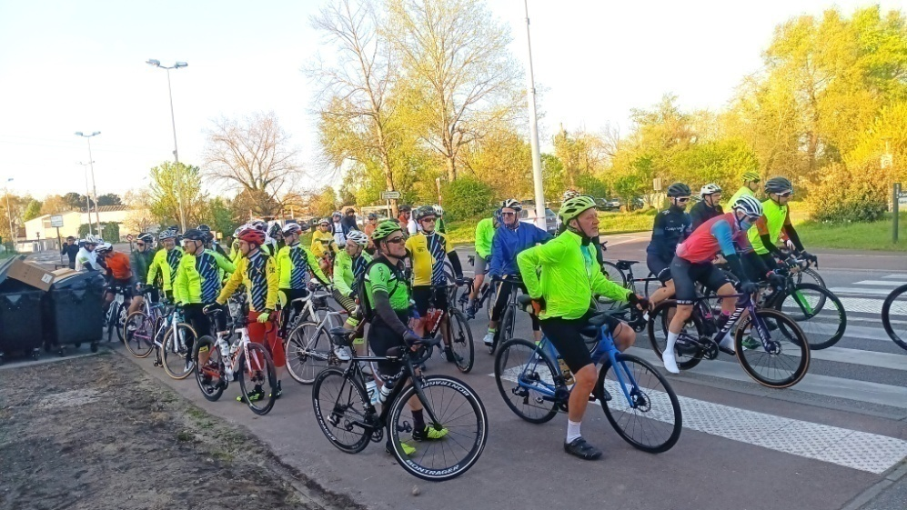
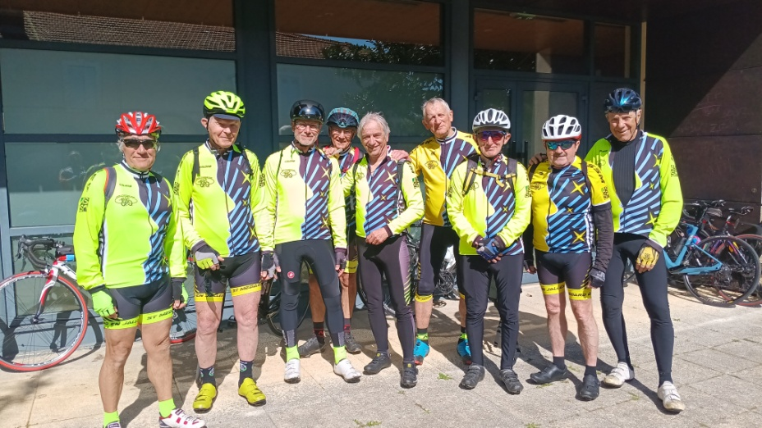

Assemblée Générale Cyclo du 25 septembre 2025
BREVETS RAA
150km
100km
+ le 200km et le 300km pour ERIC

Slide 8
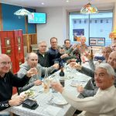
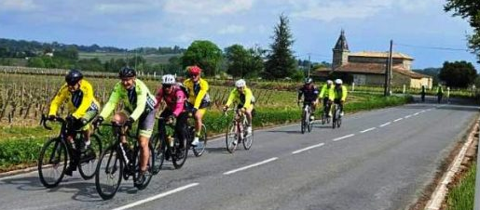
Assemblée Générale Cyclo du 25 septembre 2025
VERTEILLAC 12-13 avril2025

Slide 9
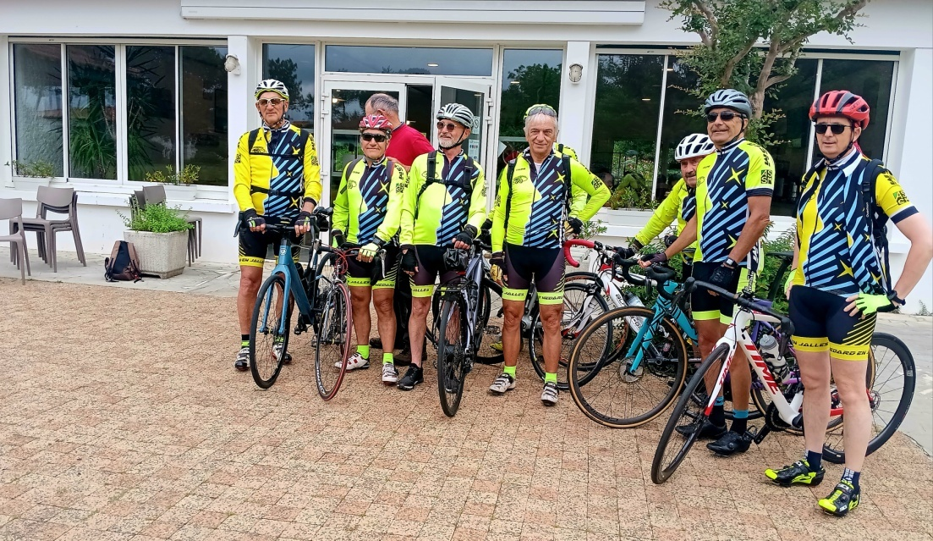
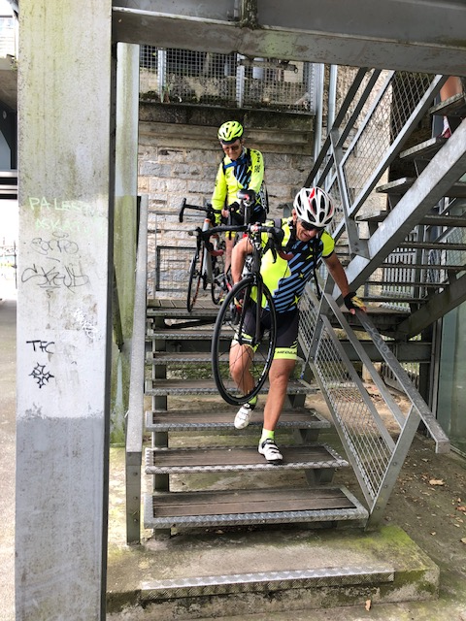
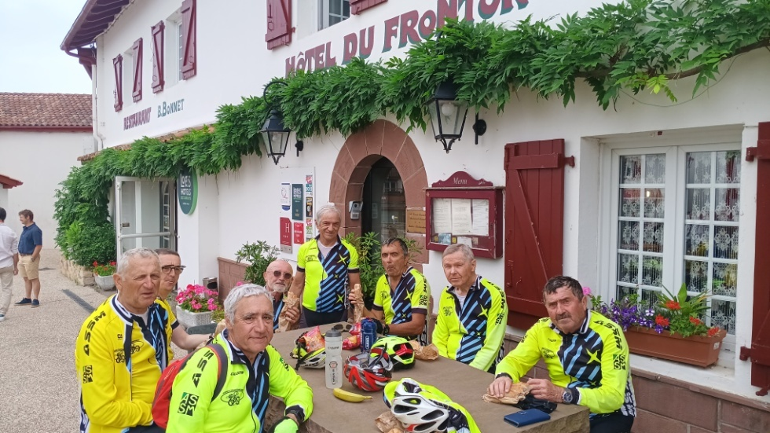
Assemblée Générale Cyclo du 25 septembre 2025
PAYS BASQUE 7, 8 et 9 juin

Slide 10

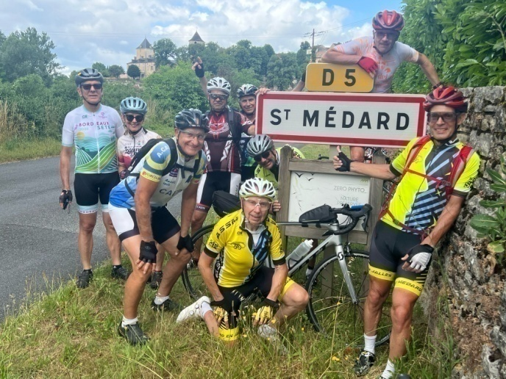
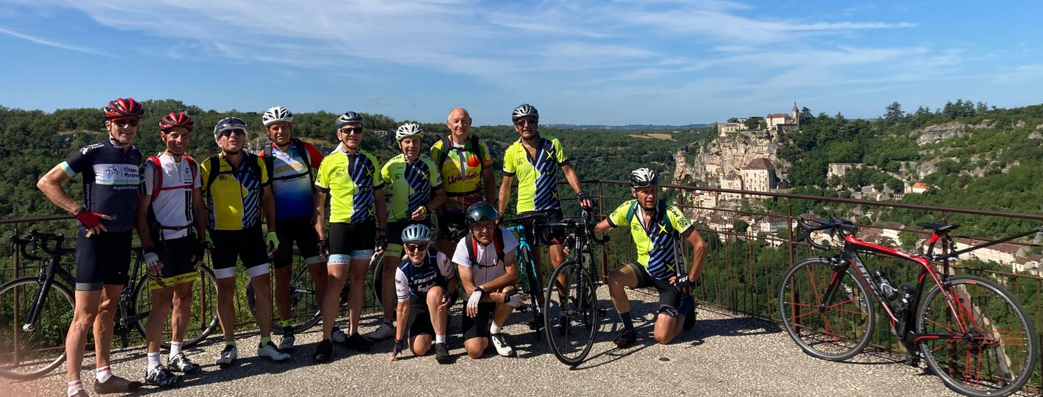
Assemblée Générale Cyclo du 25 septembre 2025
LENTILLAC du CAUSSE
23 au 28 juin 2025

Slide 11
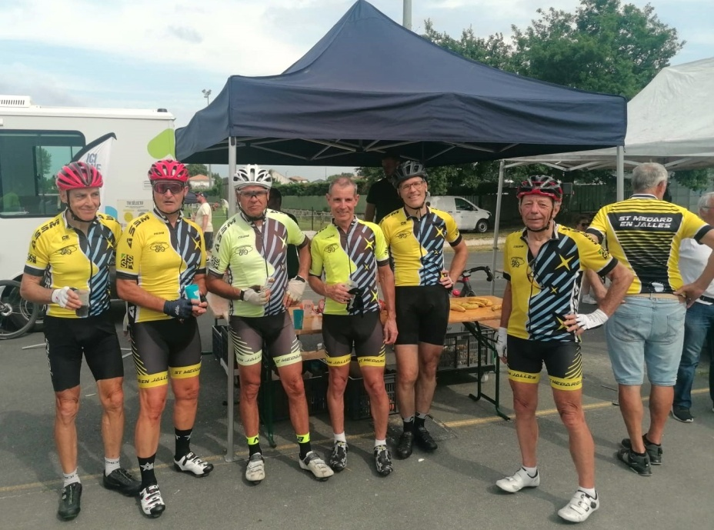
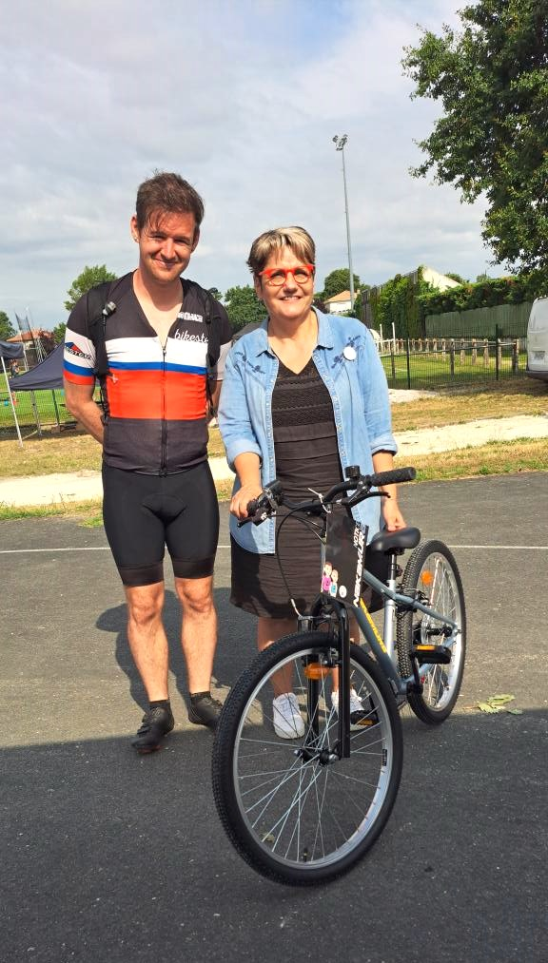
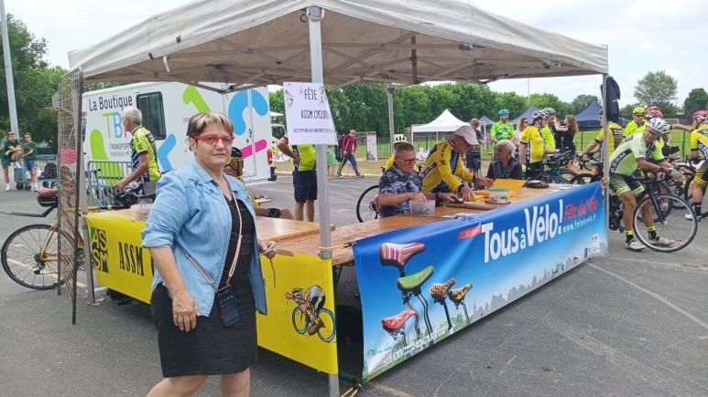
Assemblée Générale Cyclo du 25 septembre 2025
FÊTE du VELO
14 juin 2025

Slide 12
Assemblée Générale Cyclo du 25 septembre 2025
VOTE pour le bilan d’activités:
POUR :
CONTRE :
ABSTENTION :
La parole au trésorier >>>

Slide 13
Assemblée Générale Cyclo du 25 septembre 2025
Bilan financier 2025
SOLDE COMPTABLE AU 31 juillet 2024
(Somme Caisse + banque + livret)
18949,06€
RECETTES DE L'EXERCICE 2024-2025
18589.90€
DEPENSES DE L‘EXERCICE 2024-2025
18837,01€
RESULTAT DE L‘EXERCICE au 31/07/2025
-247,11€
SOLDE COMPTABLE AU 31 juillet 2025
(Somme Caisse + banque + livret)
18701,95€

Slide 14
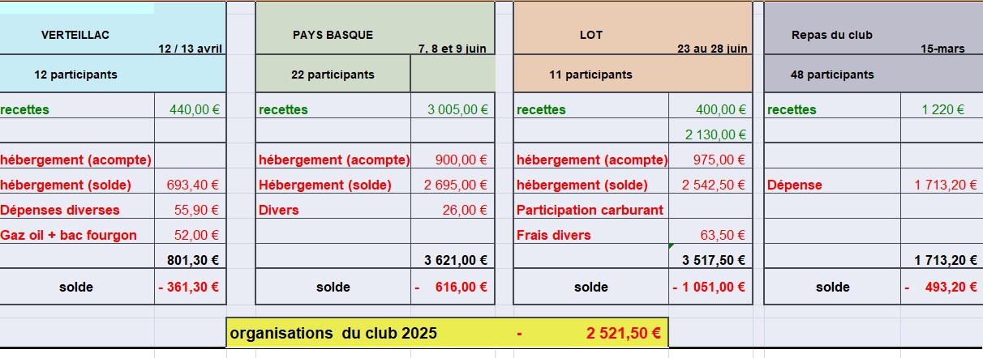
Assemblée Générale Cyclo du 25 septembre 2025
Bilan financier de nos organisations 2025

Slide 15
Assemblée Générale Cyclo du 25 septembre 2025
VOTE pour le bilan financier:
POUR :
CONTRE :
ABSTENTION :

Slide 16
Assemblée Générale Cyclo du 25 septembre 2025
POUR TOUTE DEMANDE DE LICENCE, LA FICHE D’ADHESION AU CLUB EST OBLIGATOIRE AVANT LE 30 SEPTEMBRE
SANS CETTE FICHE D’ADHESION, VOUS NE FAITES PLUS PARTIE DU CLUB AU 1 er OCTOBRE
Licences UFOLEP
Fin des inscriptions licenciés UFOLEP et des Membres Honoraires en possession de leur licence Ufolep 2025/2026 (Photocopie obligatoire)
La demande de licence ne nécessite plus de certificat médical

Slide 17
Assemblée Générale Cyclo du 25 septembre 2025
Licences FFVélo
Inscriptions FFVélo à prévoir à partir du 1^{ier} janvier 2026
Tarifs 2026 (à valider):
* Adulte Petit braquet : 85€
* Grand Braquet : 133 €
* Couple Petit braquet :154,50€
* Revue : 24€ (option)
La demande de licence ne nécessite plus de certificat médical mais le licencié devra fournir une attestation sur l’honneur:
* après avoir renseigné un questionnaire de santé
* avoir lu et assimilé les 10 règles d’or
* avoir pris connaissance de la possibilité de consulter les recommandations de bonne pratique
Voir GILLES

Slide 18
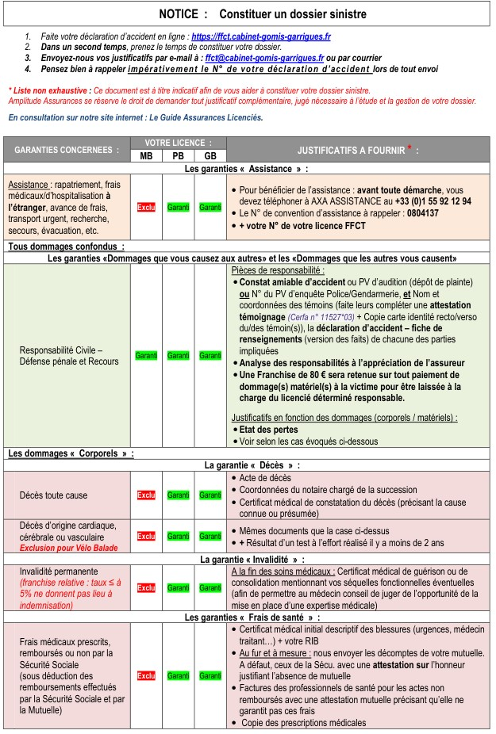
Assemblée Générale Cyclo du 25 septembre 2025

Slide 19
Assemblée Générale Cyclo du 25 septembre 2025
ELECTION DU 1/3 SORTANT
Membres du bureau sortants:
* Michel PARADIS ( se représente)
* Patrice MONTEILS ( se représente)
* Francis HAMM ( se représente)
Candidatures:
*
*
*
VOTE

Slide 20
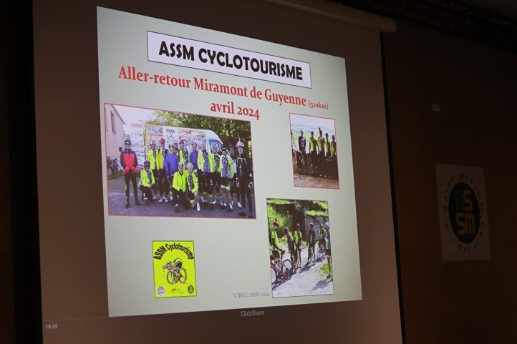
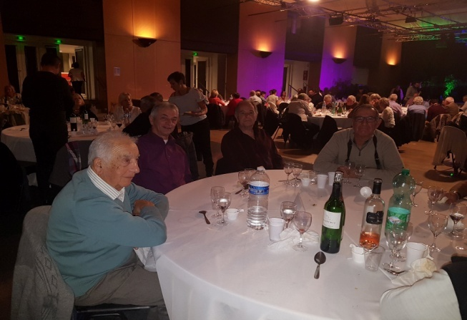
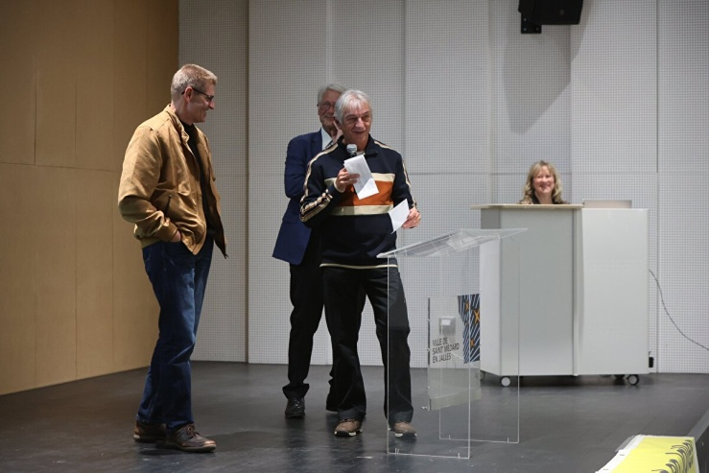
Assemblée Générale Cyclo du 25 septembre 2025
Remise des récompenses ASSM Omnisport 2025
REPAS DANSANT le 22 novembre 2025
à Louise Michel

Slide 21
Assemblée Générale Cyclo du 25 septembre 2025
Pré- projets 2026
Organisations club:
Repas du club (date, resto ?)
Cyclotourisme vers Génissac, Branne, Blaye etc … (à partir d’Avril)
Sortie 2 jours (25 et 26 avril) >> direction le Lot et Garonne
Pentecôte (23, 24 et 25 mai) >> Lentillac du Causse
Fête du Vélo début juin
Séjour club du 8 au 13 juin >> 4 jours (pédalés) dans le Limousin
Organisations extérieures:
Journée d’ouverture FF Vélo en Mars
Brevets RAA : 100km,150km, 200km et + si affinités …en avril
Dernier rendez vous pour vos inscriptions aux organisations du club à la réunion générale de janvier

Slide 22
Assemblée Générale Cyclo du 25 septembre 2025
Projets club 2026
Trombinoscope:
Vincent a pris le chantier en main mais attends encore beaucoup de votre participation pour l’envoi de vos photos
Site du club:
Patrice souhaite passer la main et recherche un candidat

Slide 23
Assemblée Générale Cyclo du 25 septembre 2025
QUESTIONS DIVERSES …et nombreuses
C’est au cours de cette soirée que vous pouvez vous exprimer et faire des propositions dans le but d’améliorer notre fonctionnement
Aussi afin de redynamiser votre section,
→ Quelles évolutions souhaiteriez-vous apporter aux organisations et activités actuelles, à la gestion du club ?
Quelles activités nouvelles, plus en adéquation avec votre besoin de rouler ensemble souhaiteriez –vous mettre en place

Slide 24
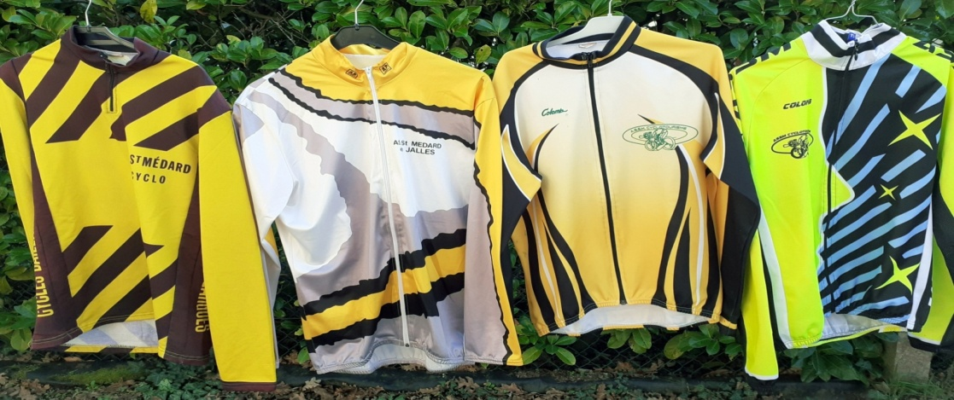

Assemblée Générale Cyclo du 25 septembre 2025
NE PAS OUBLIER VOTRE COMMANDE DE VETEMENTS POUR CETTE FIN D’ANNEE
(Voir Dominique en fin de réunion)
ET pour finir POT DE L’AMITIE préparé par Francis

Slide 25
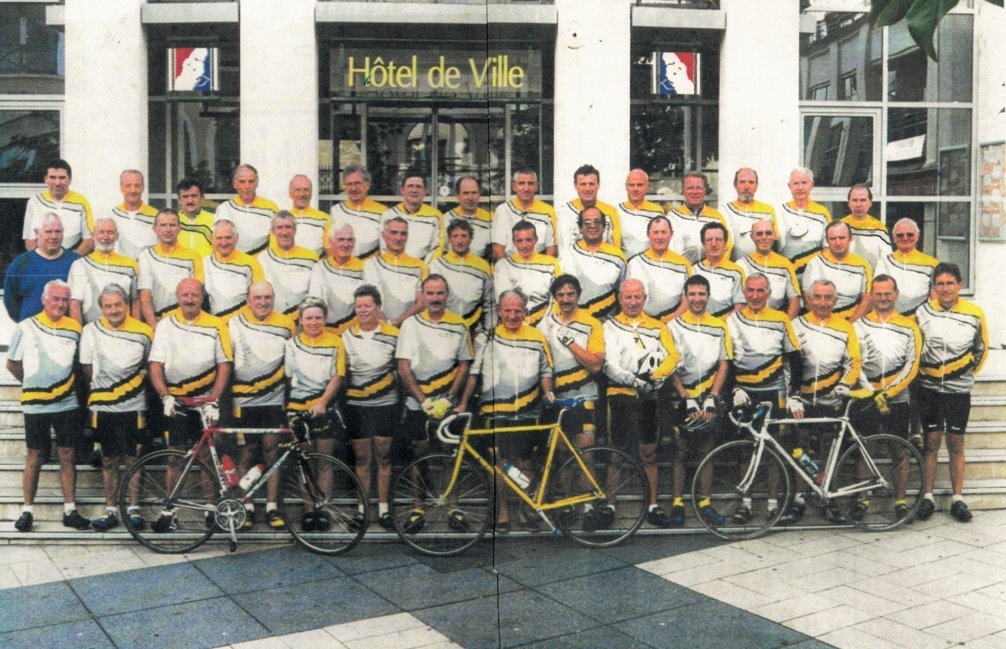
Assemblée Générale Cyclo du 25 septembre 2025
LE CLUB EN 2000

